Slide 1
CLASSIFICAÇÃO DE LINFOMAS UTILIZANDO UMA ABORDAGEM BASEADA EM ÁRVORES DE DECISÃO
Dissertação de Mestrado
Laura de Oliveira Fernandes Moraes
Orientador: Carlos Eduardo Pedreira
23/02/2016

Slide 2
Índice
Objetivo
Citometria de fluxo
Árvores de decisão
Proposta 1 – construção da árvore
Proposta 1 – robustez contra falsos negativos
Resultados da proposta 1
Proposta 2 – emulando o exame de citometria
Resultados da proposta 2
Conclusão

Slide 3












Objetivo
Notes:
Ou seja, na realidade eu vou ter um monte de paciente que fez o exame de citometria de fluxo e com o diagnóstico dado pelo médico e criar um modelo que quando chegue um paciente novo, o modelo possa me dar como resultado qual doença esse novo paciente é mais similar.

Slide 4


Objetivo
Notes:
Ou seja, na realidade eu vou ter um monte de paciente que fez o exame de citometria de fluxo e com o diagnóstico dado pelo médico e criar um modelo que quando chegue um paciente novo, o modelo possa me dar como resultado qual doença esse novo paciente é mais similar.

Slide 5

Objetivo
Criar um esquema de apoio ao diagnóstico através de um modelo de classificação supervisionada utilizando dados de citometria de fluxo.
Notes:
Portanto, formalizando o objetivo, ele é criar um esquema de apoio ao diagnóstico através de um modelo de classificação supervisionada utilizando dados disponibilizados pelo citômetro.

Slide 6
Condições
Decisões ao longo do processo devem ser compreendidas pelo tomador de decisão.
Falsos negativos possuem um custo alto.
Bônus
Utilização de conjuntos de atributos ao invés de todos os atributos de uma vez.
Notes:
- Falsos negativos: dizer que o paciente não tem uma doenca quando ele tem

Slide 7
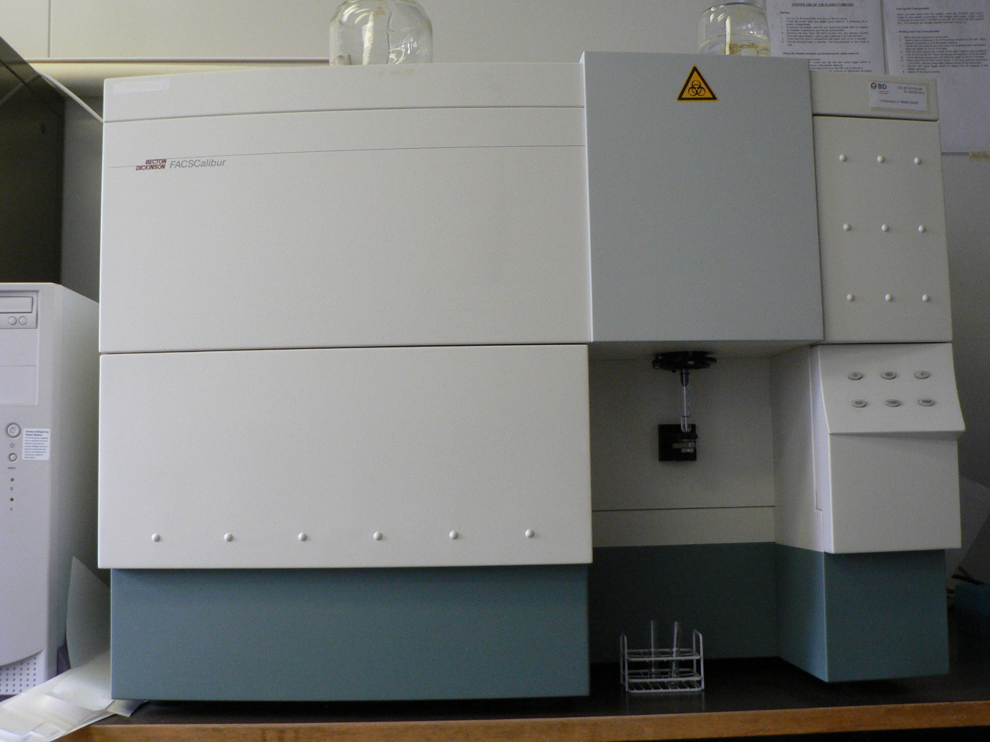
Notes:
Para quem nunca viu, esse é um citômetro.
A citometria de fluxo é o método usado rotineiramente para caracterização e diagnóstico de HIV, leucemias e linfomas e tumores sólidos.
Como o próprio nome diz, CITO = célula e METRO = medida.
Ele mede propriedades individuais de milhares de células de um paciente. Funciona da seguinte maneira:

Slide 8
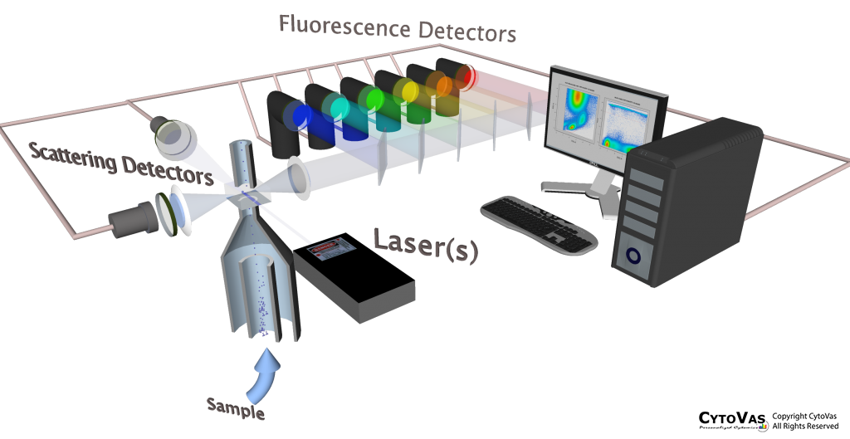
Notes:
É construída uma suspensão celular com anticorpos conjugados a substâncias fluorescentes. Ou seja, em uma suspensão eu tenho as células dos pacientes e adiciono esses anticorpos que já estão com as substâncias fluorescentes. Cada anticorpo está associado a uma cor diferente.
Essa suspensão é submetida a uma pressão negativa, fazendo com que as células se enfileirem em um tubo de espessura muito pequena, ou seja, um tubo capilar. Então até aí eu tenho as células misturadas com os anticorpos fluorescentes, entrando uma a uma no citômetro.
Ao entrar no citômetro, cada célula é submetida a feixes de laser.
Os Scattering Detectors, que traduzindo são detectores de dispersão, que medem a dispersão da luz do feixe. Existe o Forward Scatter, na direção do feixe e o Side Scatter, perpendicular ao feixe. Medem propriedades físicas da célula. O FSC está relacionado ao tamanho celular, a sombra da célula. O SSC está relacionado com a granularidade da célula e sua complexidade interna: forma do núcleo e rugosidade da membrana.
Os Fluorescence Detectores, medem a fluorescência da célula, ou seja, o quanto de fluorescência/luz ela reflete. A fluorescência refletida está relacionada ao quanto que aquela célula reagiu ao anticorpo em questão. E cada anticorpor colocado na suspensão reflete um comprimento de onda, ou seja, uma cor diferente.
Esses são filtros que refletem todas as cores acima de determinado comprimento de onda e deixam passar quem tiver abaixo. Como o azul possui um comprimento de onda maior, eu filtrei todas as azuis. Vai passar quem tiver um comprimento de onda menor que o azul e foi medido a intensidade da fluorescência do anticorpo associado à cor azul.
Os detectores geram sinais elétricos proporcionais às suas medidas que são passados ao computador.

Slide 9

Base de dados
Linfoma | # Pacientes
Burkitt Lymphoma (BL) | 15
Diffuse Large B-cell Lymphoma (CD10-) | 24
Diffuse Large B-cell Lymphoma (CD10+) | 30
Chronic Lymphocytic Leukemia (CLL) | 43
Follicular Lymphoma (FL) | 36
Hairy Cell Leukemia (HCL) | 33
Lymphoplasmacytic Lymphoma and Marginal Zone Lymphoma (LPL+MZL) | 66
Mantle Cell Lymphoma (MCL) | 36
Mediana do valor de fluorescência das células
24 marcadores de fluorescência
Escalados entre 0 e 10
Fonte:
Notes:
- EuroFlow é um consórcio europeu composto de 20 grupos de pesquisa que trabalham com diagnóstico de linfoma através de exames de citometria
- Mas vamos aos números reais

Slide 10
Grupo A
Grupo B

Slide 11

Notes:
O que é uma árvore? Árvores é um tipo de estrutura de dado. Se a gente observar a figura de uma árvore fica claro como ela funciona. A árvore começa na raiz e conforme cresce vai se dividindo em galhos e termina na folha. Em uma árvore de decisão, cada galho representa uma decisão e a folha um resultado.

Slide 12
Notes:
Uma árvore em estrutura de dados seria melhor representada assim

Slide 13
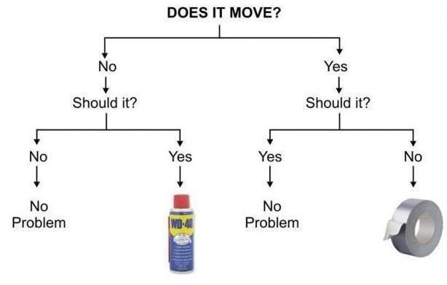
Notes:
- A pergunta inicial é a raiz da árvore. Cada caminho são os galhos, as respostas são os nós e as soluções, as folhas.
- E como em uma árvore, esses galhos nunca voltam a se encontrar. Com isso, cada observação será mapeada somente a uma folha. Se eu der como entrada as mesmas condições, o resultado será sempre o mesmo, na mesma folha.

Slide 14


Proposta 1 – Construção da árvore
Classes
Grupo A
Grupo B
Subgrupo A1
Subgrupo A2
Subgrupo B1
Subgrupo B2
Classe 1
Subgrupo A12
1. Divida as classes em 2 grupos em cada nó
2. Divida os grupos em subgrupos e assim por diante
3. Até que se obtenha uma classe por grupo (folha)

Slide 15
Construção da árvore (nó a nó)
1
Parametrização da função logística
2
Classificação dos pacientes no nó
3
Verificação se atingiu condição de parada
Notes:
- Para começar a construir a árvore, o primeiro desafio é como separar essas 8 classes em 2 grupos e assim por diante.
- A fase de construção ou treinamento da árvore possui duas macro etapas que se repetem nó a nó. A primeira consiste na parametrização da função logística baseada nas observações (pacientes) existentes naquele nó. A segunda etapa é a classificação das observações utilizando o modelo recém-criado na primeira etapa com o objetivo de divida-las em 2 grupos. As etapas se repetem em cada filho até que se atinja uma condição de parada.

Slide 16
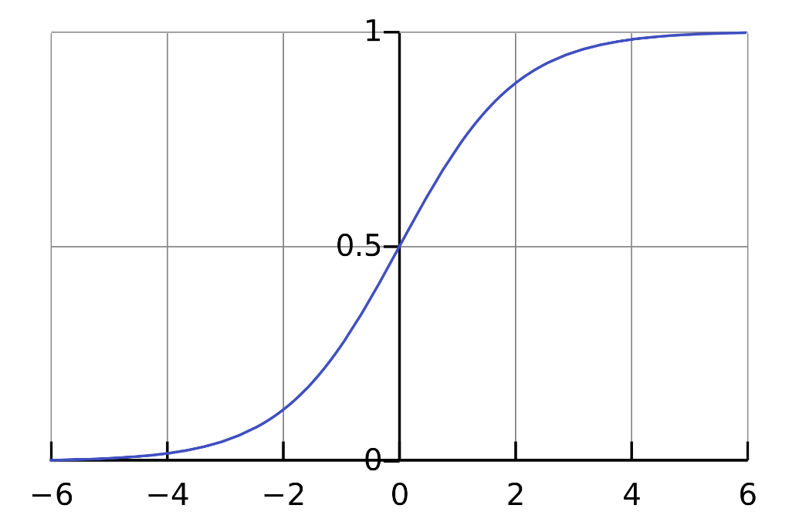

1
Parametrização da função logística
Lasso
Diminui os coeficientes
Seletor de atributos
Notes:
A regressão logística é um modelo de regressão (entrega como resposta um número real) que pode ser utilizado para classificação (sua resposta é delimitada entre 0 e 1), representando a probabilidade de pertinência de uma observação à classe.
Para estimar os pesos da função logística em cada nó, foi utilizada uma versão regularizada do algoritmo de regressão logística. Utiliza-se a restrição do módulo de Beta (matriz de pesos). A vantagem da regularização é que ele diminui os coeficientes, reduzindo a variância dos valores estimados e diminuindo a possibilidade de overfitting. Ainda, o Lasso pode zerar os coeficientes, agindo como uma seletor de atributos.
O desafio nessa etapa é escolher a melhor divisão em 2 grupos para aquele nó. Para isso foram definidos 3 critérios.
Norma 1 implica seletor de atributos. Norma 2 não zera os coeficientes.

Slide 17
Explicita-se todas as combinações
Calcula os resultados da regressão logística para cada uma
Ordena-se seguindo 3 critérios
Combinações | Classes no grupo A | Classes no grupo B
Combinação #1 | BL | CD10-, CD10+, MCL
Combinação #2 | BL, MCL | CD010-, CD10+
Combinação #3 | CD10- | BL, CD10+, MCL
...
Notes:
Não há limitações da quantidade de classes por grupo. Aqui não dá tempo de explicar em detalhes como seria cada critério, mas se não ficou claro eu posso voltar e explicar no final. Ao final temos uma combinação vencedora, que será utilizada naquele nó. Podemos passar ao passo 2.

Slide 18
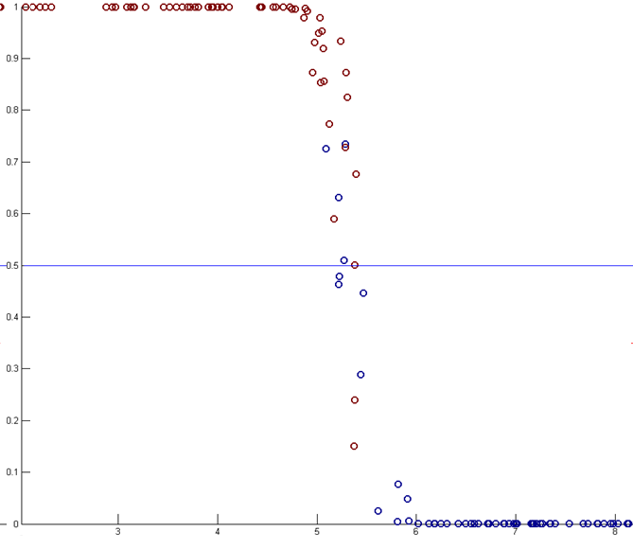
1
Parametrização da função logística (critérios para a melhor divisão)
Recall do modelo: pureza de um dos grupos
Separabilidade arredondada: distância euclidiana à metade da probabilidade (0,5)
Quantidade de atributos: menor complexidade (Occam’s Razor)

Slide 19
2
Classificação dos pacientes no nó
Classes
Grupo A
Grupo B

Slide 20
3
Verificação se atingiu condição de parada
Inexistência de um grupo puro: observações classificadas corretamente.
< 40% dos pacientes da classe no nó.
Somente 1 classe.
ü
Notes:
- 40% pq não pode ser especifico para um paciente, tem que ser para a doenca

Slide 21
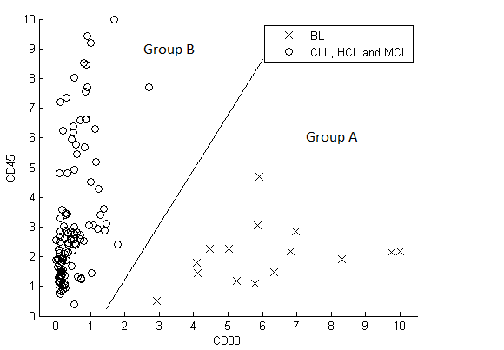
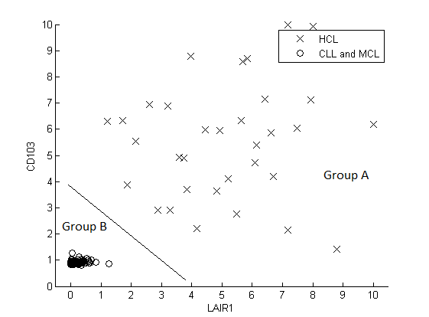
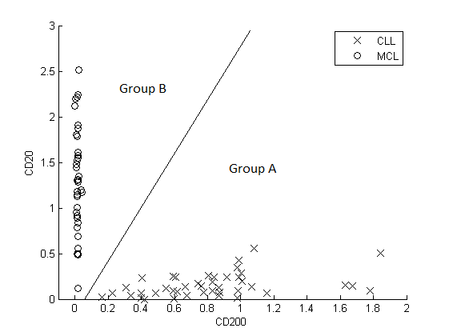
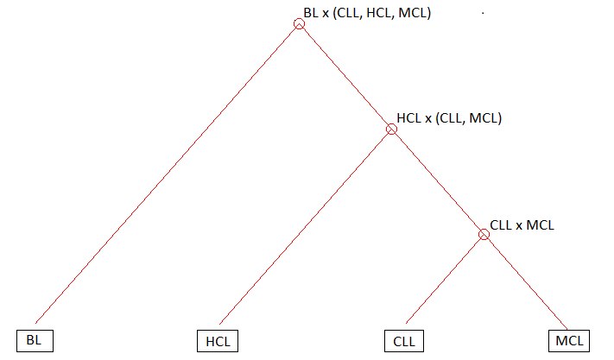
1
2
3
1
2
3
Notes:
- Na realidade e eh R24, essas são as dimensoes mais separaveis e o hiperplano e ficticio

Slide 22
Proposta 1 – Robustez contra falsos negativos
Adiciona-se classes extras como possíveis diagnósticos em casos de dúvida.
BL
BL
CLL
ou
Notes:
O que são os casos de dúvidas?

Slide 23
Comparações a partir da folha
Notes:
- Durante a construção do modelo, após atingir uma folha com uma classe (singleton), esta classe é treinada individualmente contra as outras classes.

Slide 24
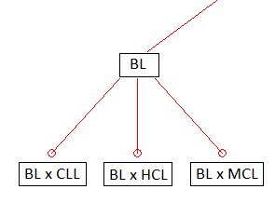
Comparações a partir da folha
Notes:
Para ser classificada como um resultado único, a observação deve ser classificada como pertencente à classe dominante em todas as comparações individuais. Se a observação é classificada como pertencente a outra classe em quaisquer das comparações, essa classe extra será incluída como possibilidade de resposta, oferecendo um resultado múltiplo.
Continuacao do exemplo

Slide 25
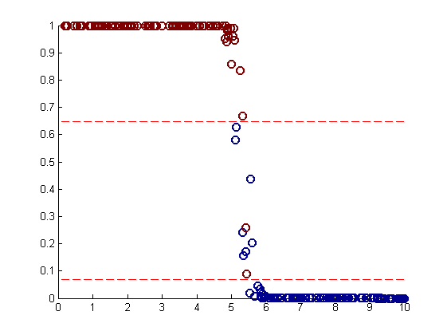
Região de Incerteza
Grupo B
Limite superior
Região de incerteza
Limite inferior
Grupo A
Notes:
A função logística entrega como resultado a probabilidade entre 0 e 1 da observação pertencer ao grupo B. Se o número está mais próximo de 1, a probabilidade é maior. Se está mais próximo de 0, significa que é menos provável que pertença ao grupo B, portanto pertenceria ao grupo A. Mas onde se traça o limite do que pertence ao A ou pertence ao B?
Em muitas aplicações esse limite é demarcado como sendo 0.5, que seria justamente a metade da probabilidade.
O diferencial aqui é que se estabeleceu 2 limites ao invés de 1. Observações cujo resultado seja maior que o limite superior são classificadas como pertencentes ao grupo B e observações cujo resultado se menor que o limite inferior são classificadas como pertencentes ao grupo A. Observações entre os dois limites são classificadas como pertencentes às duas classes.
Durante o treinamento esses limites são estabelecidos como a metade da distância euclidiana (para o resultado da logística) entre o ultimo de um grupo e o próximo do outro grupo.

Slide 26
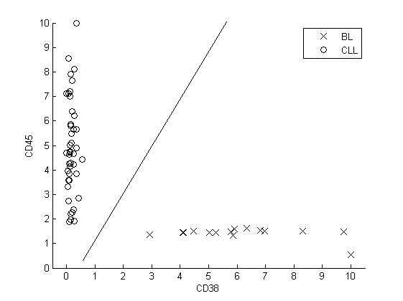
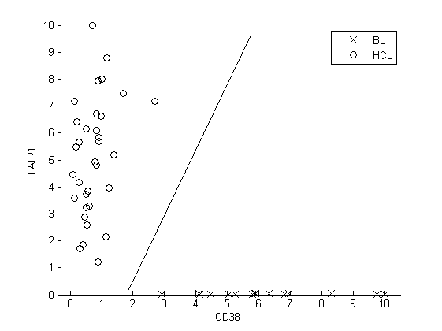
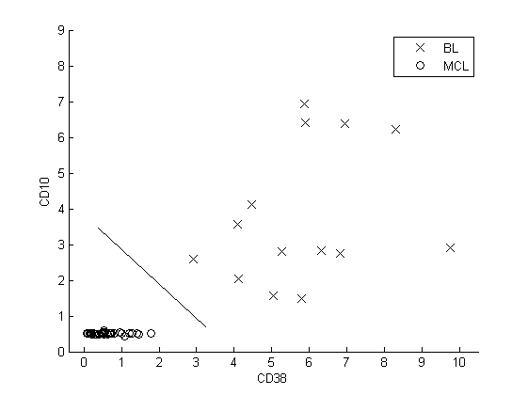

Slide 27
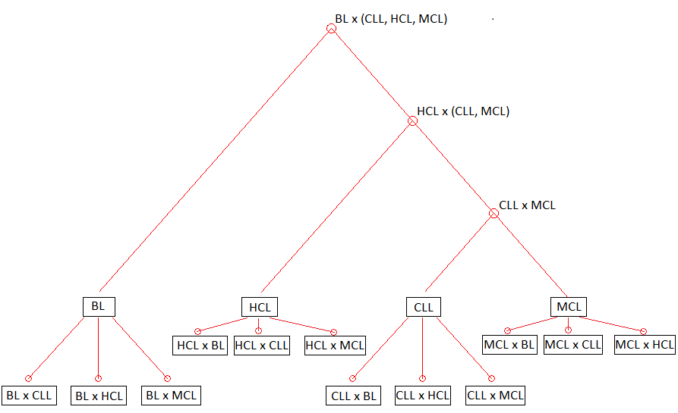

Slide 28
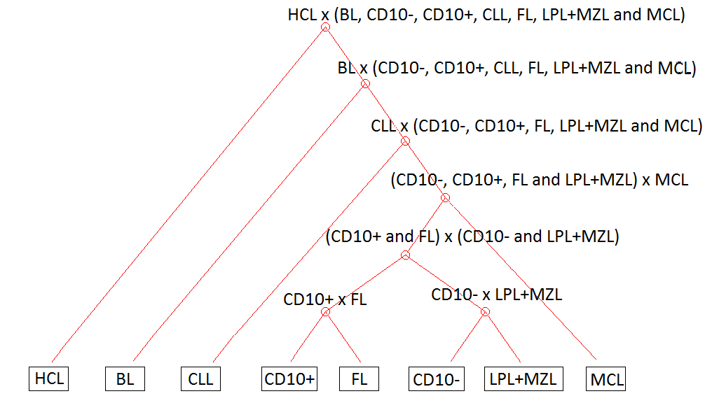
Resultados – Proposta 1
78.4% únicos
+
21.6% múltiplos
=
100% indicações corretas
Notes:
- Decorando os dados.

Slide 29
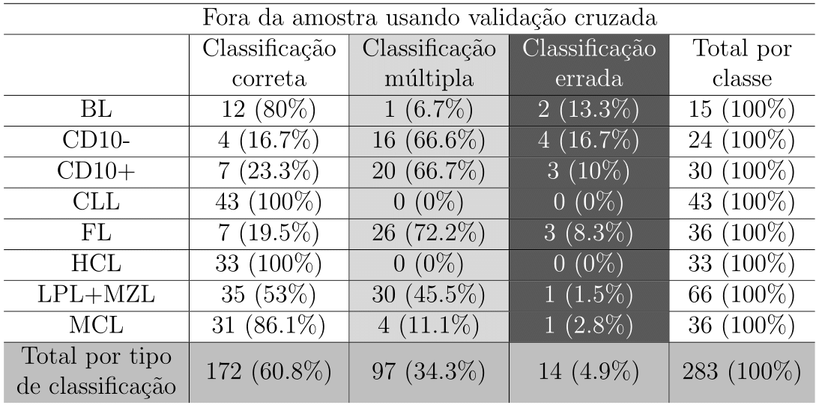
Notes:
Para validar o modelo, foram realizados 3 testes fora da amostra. Validação cruzada, leave one out e realmente utilizando pacientes não vistos no treinamento.
Validação cruzada em 30 folds
Único grupo de comparações
--> Mais unicos do que multiplos
--> Classes a maioria sao unicos
--> Algumas classes somente sao classes confusas
--> Quem se confunde com quem

Slide 30
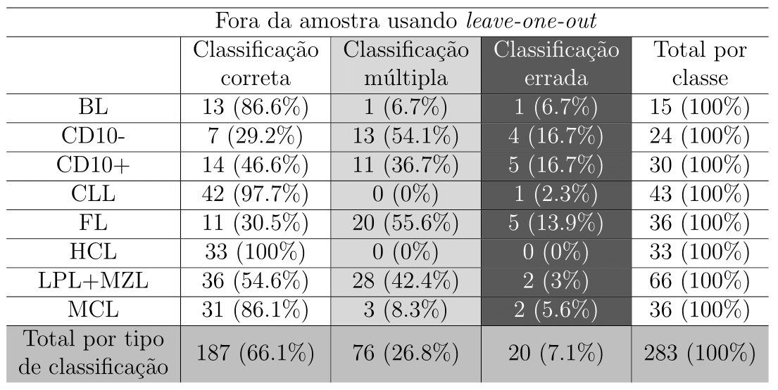
Notes:
--> Mais unicos do que multiplos
--> Classes a maioria sao unicos
--> Algumas classes somente sao classes confusas
--> Quem se confunde com quem
60.8 34.3 4.9

Slide 31
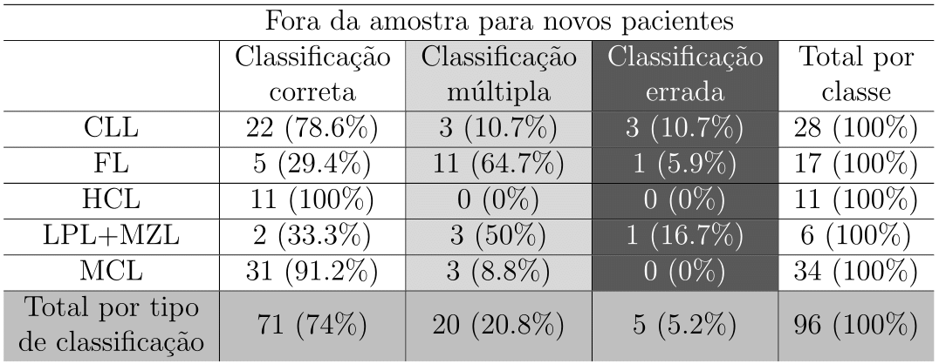
Linfoma | BL | CD10- | CD10+ | CLL | FL | HCL | LPL+ MZL | MCL
# Pacientes | 0 | 0 | 0 | 28 | 17 | 11 | 6 | 34
Fonte:

Slide 32
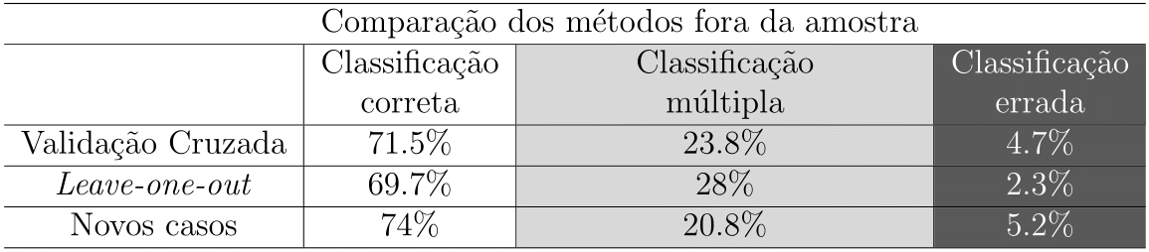
Considerando somente as classes com observações nos “novos casos”
Estimativa de erro fora da amostra dada pela VC ~ prática

Slide 33
Resultados – proposta 1
Preferência de uma categoria vs. demais
Critério 3: menos atributos
Caso especial: CD10+ x FL
Notes:
BD completo eu consigo aprender coisas mais comuns
Mais fácil aprender características de uma patologia com menos atributos do que uma mistura de patologia com características próprias

Slide 34
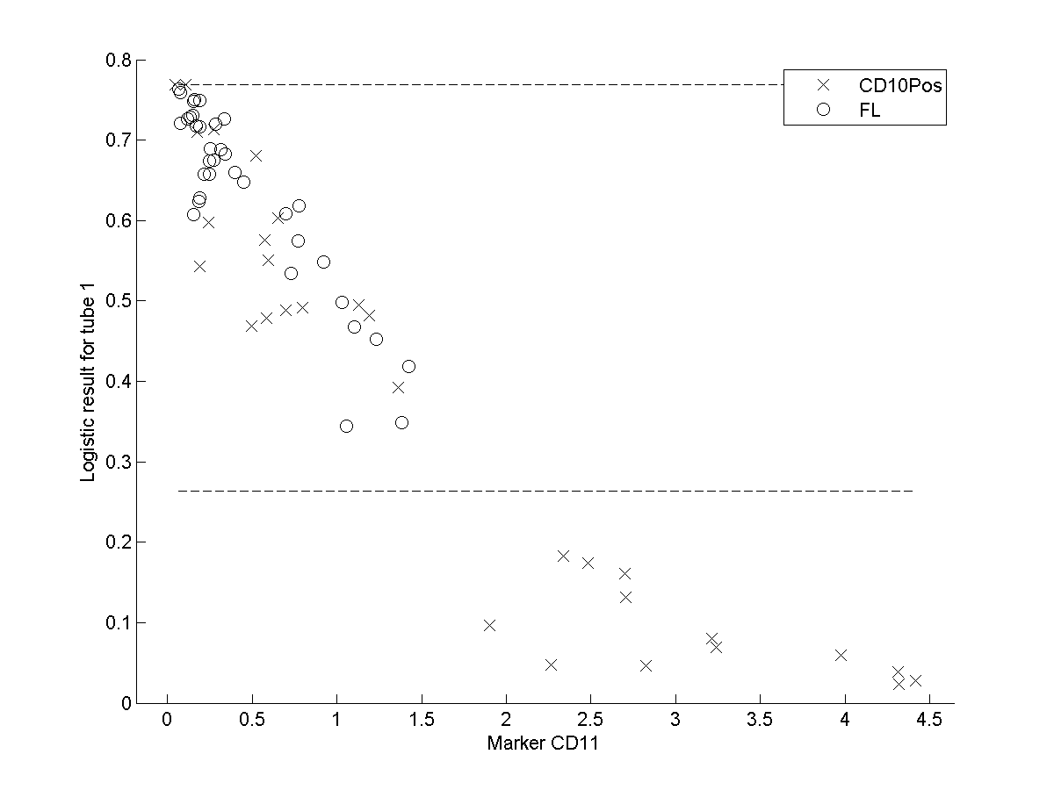
CD10+ x FL
Extensa região de incerteza.
Cálculo da transformação de FL em CD10+.

Slide 35
Proposta 2 – Emulando o exame de citometria
Tubos | Marcadores presentes
Tubo 1 | CD19*, CD20*, CD45*, CD5, CD38
Tubo 2 | CD10, CD19*, CD20*, CD200, CD23, CD43, CD45*, CD79b
Tubo 3 | CD11c, CD19*, CD20*, CD31, CD45*, CD81, IgM, LAIR1
Tubo 4 | CD103, CD19*, CD20*, CD22, CD45*, CD49d, CD95, CXCR5
Tubo 5 | CD19*, CD20*, CD27, CD39, CD45*, CD62L, HLADR
Repetidos = backbones
8 atributos por vez (5 novos)
Realiza-se o exame com um ou mais tubos
Notes:
Esta abordagem consiste em separar os atributos em conjuntos, reproduzindo a maneira na qual o exame de citometria é realizado.
Assim, executa-se uma parte do exame (utilizando um subconjunto de anticorpos disponíveis) e dependendo do resultado se decide (ou não) executar uma outra fase com um conjunto adicional de anticorpos.
Um máximo de 8 atributos por vez são permitidos no exame devido a limitações físicas do citômetro.
Como eu defino quais tubos usar?

Slide 37
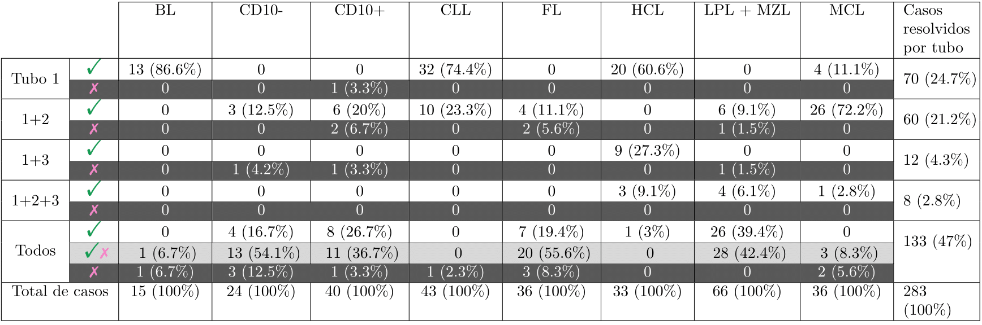
Resultados – Proposta 2
Resultado dentro da amostra igual ao anterior mesmo com menos atributos
Início: 5 atributos
82.7% dos pacientes BL, CLL, HCL e MCL (tubos 1+2)
Notes:
45.9% do total = 24.7 + 21.2

Slide 38
Conclusão - Classificação
Arquitetura proposta classifica os pacientes oferecendo como resposta uma ou mais opções de linfoma.
~95% dos casos: ü
Árvores permitem uma interpretação visual do modelo:
Múltiplos atributos por nó podem dificultar a compreensão
Contexto específico de medicina: marcadores que caracterizam uma doença

Slide 39

Conclusão – Preditor
Lasso:
Seleção de atributos diminui o overfitting
Pesos mais coerentes: escolhidos com os mesmos critérios da seleção de atributos

Slide 40
Conclusão - Robustez
Foram desenvolvidos 2 métodos para aumentar o robustez do algoritmo.
~70% → ~95% a indicação de classes corretas (fora da amostra)

Slide 41
Conclusão - Bônus
Construção de modelos utilizando atributos parcialmente se mostrou viável:
Tempo de resposta e barateamento do exame
Menor custo computacional
Modelos mais simples e interpretáveis (condição 1)

Slide 42
Trabalhos futuros
Extrapolação do método para outros ambientes e problemas
Busca por critérios de melhor divisão do nó que sejam mais apropriados na generalização do método
Exploração da curva ROC para definir região de incerteza

